Slide 1




PLATEFORME DE SANTÉ MEDX
Conception de la solution technique
Consulter
Documenter
Téléconsultations · Dossier patient · Suivi des ordonnances
Architecture de haut niveau · conception des composants · données et stockage · scalabilité et performances · sécurité et conformité
Prescrire
Protéger
Mini-projet 5DESI · Proposition d'architecture · 2026
Notes:
Ouverture (30 s).
Bonjour. On nous a demandé de concevoir la solution technique de MedX : une plateforme de téléconsultation, de dossier patient et de suivi des ordonnances.
Pendant les 15 prochaines minutes, je vais présenter l'architecture, le fonctionnement de chaque composant, le stockage des données, la montée en charge et la protection des données de santé.
Une idée guide tous les choix : les priorités de MedX elles-mêmes. La protection des données et l'accès d'urgence passent en premier ; tout le reste est construit dessus.

Slide 2



ENJEUX DE CONCEPTION
Ce dont MedX a besoin — et ce qui passe en premier
LA MISSION DE MEDX
H
HAUTE
Fondations non négociables
Téléconsultations
Chiffrement au repos et en transit
Gestion du dossier patient
Accès d'urgence
Authentification et autorisation
Intégrité et fichiers sécurisés
Réserver, voir un médecin en vidéo, échanger et partager des documents
M
MOYENNE
Parcours de soin
Dossier patient
Un dossier fiable tenu à vie — disponible en urgence
Planification
Vidéo · chat · fichiers
Ordonnances
Masquage et caviardage
Agendas externes
Suivi des ordonnances
B
BASSE
Conçues maintenant, livrées en dernier
De la signature du médecin au comptoir de la pharmacie
Interface pharmacie
Préférences
Suivi des notifications
Anonymisation
Paiements
Remboursements
Les priorités hautes deviennent des principes d'architecture · les moyennes s'appuient dessus · les basses sont conçues maintenant, livrées en dernier
MedX · Conception de la solution technique
Notes:
Les enjeux de conception (1 min).
MedX repose sur trois piliers : la téléconsultation, un dossier patient tenu à vie, et le suivi des ordonnances jusqu'à la pharmacie.
Le sujet hiérarchise les exigences. Les cinq priorités HAUTES — chiffrement, dossier patient, accès d'urgence, authentification et intégrité — ne sont pas des fonctionnalités ajoutées à la fin : ce sont les fondations et les principes non négociables de l'architecture.
Les priorités MOYENNES sont les parcours de soin construits sur ces fondations ; les priorités BASSES sont entièrement conçues dès maintenant mais livrées en dernier, surtout avec des partenaires comme un prestataire de paiement.

Slide 3








OBJECTIFS ET PRINCIPES DE CONCEPTION
Dimensionnée pour une croissance × 10, guidée par huit principes
10 M
200 k
10 k
99,99 %
< 300 ms
patients inscrits (année 3)
téléconsultations par jour
appels vidéo simultanés en pointe
de disponibilité de l'accès d'urgence
pour servir une synthèse critique
P1
P2
P3
P4
Confidentialité native
Sécurité du patient d'abord
L'intégrité d'abord
Standards plutôt que sur mesure
Tout chiffrer, minimiser, refuser par défaut
Le chemin d'urgence tient quand tout lâche
L'historique clinique n'est jamais réécrit
FHIR · OpenID Connect · WebRTC · OpenAPI
P5
P6
P7
P8
Couplage faible
Réutiliser, puis construire
Monter en largeur, automatiser
Observable et auditable
Événements métier, une base par service
IdP, PSP, SFU réutilisés — logique de soin construite
Sans état, mise à l'échelle auto, IaC
Chaque requête tracée, chaque accès audité
MedX · Conception de la solution technique
Notes:
Objectifs et principes (1 min).
Nous avons dimensionné la plateforme pour l'année 3 : 10 millions de patients, 200 000 téléconsultations par jour, jusqu'à 10 000 appels vidéo simultanés — avec une marge de 2x en plus.
Deux chiffres comptent le plus car ils découlent des priorités HAUTES : l'accès d'urgence doit être disponible 99,99 % du temps et renvoyer la synthèse critique en moins de 300 millisecondes.
Les huit principes ci-dessous transforment les priorités en règles suivies par toutes les équipes — par exemple « l'intégrité d'abord » : l'historique clinique n'est jamais écrasé.

Slide 4





ARCHITECTURE DE HAUT NIVEAU
Vue d'ensemble de l'architecture
UTILISATEURS
PÉRIMÈTRE · PUBLIC
IDENTITÉ ET ACCÈS
SYSTÈMES EXTERNES
Patients et mandataires
CDN · WAF · DDoS
① Gestion des utilisateurs + IdP
H
Moteur de politiques (OPA)
H
Fédération d'identité
TLS 1.3
OIDC · MFA · passkeys · rôles · préférences
RBAC + ABAC · consentement · obligations de masquage
utilisé par ①
Médecins
ZONE CLINIQUE · DONNÉES DE SANTÉ
Agendas externes
Passerelle API
② Planification
M
③ Consultation
M
⑤ Ordonnances
M
JWT · limites de débit
utilisé par ②
Soignants d'urgence
Réservation · liste d'attente · urgences · agendas
Salles · vidéo · chat · fichiers
Signature · contrôles · suivi
Base de médicaments
Passerelle temps réel
④ Dossier patient
H
Accès d'urgence
H
⑥ Interface pharmacie
B
utilisé par ⑤
Pharmacies
WebSocket
FHIR · versionné · chaîné par hachage
Bris de glace · niveau 0 · 2 régions
Réception · statuts · stocks
Services nationaux
Plan média
utilisé par ④ ⑤
Équipes MedX
SFU · TURN
⑦ Notification
B
⑧ Facturation et paiement
B
SMS · e-mail · push · in-app — sans donnée de santé
Jetons PSP uniquement (PCI SAQ A) · grand livre
Logiciels de pharmacie
utilisé par ⑥
BUS D'ÉVÉNEMENTS · Kafka — événements métier via outbox transactionnelle · registre de schémas
SMS · e-mail · push
Piste d'audit (WORM)
Stockage de documents
Clés et secrets (HSM)
Observabilité et SIEM
Données désidentifiées
utilisé par ⑦
Prestataire de paiement
PostgreSQL ×8
Redis
Cassandra
Stockage objet
OpenSearch
Sauvegardes · PRA
utilisé par ⑧
MedX · Conception de la solution technique
Notes:
Vue d'ensemble de l'architecture (2 min) — la diapositive clé.
Elle se lit de gauche à droite. Les utilisateurs n'atteignent MedX que par le périmètre : CDN et pare-feu applicatif, la passerelle d'API, une passerelle temps réel pour le chat et les statuts en direct, et le plan média pour la vidéo.
Derrière, les huit composants du sujet sont des microservices regroupés en zones de sécurité. La zone identité décide qui vous êtes et ce que vous pouvez faire. La zone clinique détient toutes les données de santé et applique les contrôles les plus stricts. La notification ne stocke jamais de données de santé, et la facturation est isolée dans sa propre zone de paiement.
Les services communiquent via un bus d'événements Kafka ; des services de plateforme partagés assurent l'audit, le stockage sécurisé des documents et la gestion des clés ; chaque service possède sa base de données.
L'accès d'urgence — en rouge — est déployé séparément pour que rien d'autre ne puisse le ralentir.

Slide 5




LOGIQUE DE L'ARCHITECTURE
Un parcours de soin à travers les services
1
2
3
4
5
Réserver
Consulter
Documenter
Prescrire
Délivrer et payer
② Planification · ⑧
③ Consultation
④ Dossier patient
⑤ Ordonnances
⑥ Pharmacie · ⑧ · ⑦
Blocage du créneau 10 min + contrainte d'exclusion en base · honoraires pré-autorisés
Salle d'attente · SFU WebRTC · chiffrement de bout en bout · chat et fichiers
Note FHIR signée · versionnée · chaînée par hachage · auditée
Contrôles allergies et interactions · signature dans un HSM · QR code vérifiable
Statuts de la pharmacie · paiement encaissé · facture · patient notifié
Événements Kafka : RendezVousReserve → ConsultationTerminee → DossierMisAJour → OrdonnanceEmise → StatutDelivranceMisAJour · PaiementEncaisse
Synchrone seulement si un utilisateur attend
Des identifiants, jamais de données cliniques
Outbox transactionnelle
Au plus 2 sauts, délais et disjoncteurs partout
Les consommateurs lisent le détail sous leur propre autorisation
Ni événement perdu ni fantôme · consommateurs idempotents
MedX · Conception de la solution technique
Notes:
Comment les briques travaillent ensemble (1 min 30).
Voici un parcours de soin. Le patient réserve : la planification bloque le créneau 10 minutes, une contrainte de base de données rend la double réservation impossible, et la facturation pré-autorise les honoraires.
Il rencontre le médecin en vidéo dans le service de consultation ; le médecin documente dans le dossier patient, puis signe une ordonnance que la pharmacie reçoit en quelques secondes ; enfin le paiement est encaissé.
En bas, le bus d'événements : chaque étape publie un événement. Trois règles rendent l'ensemble robuste : des appels synchrones uniquement quand un utilisateur attend, des événements qui ne transportent jamais de contenu clinique, et l'outbox qui garantit qu'aucun événement n'est perdu ni inventé.

Slide 6



PRIORITÉ HAUTE · H4
Identité forte, autorisation fine
KEYCLOAK — 3 REALMS, 3 PROFILS DE RISQUE
CHAQUE REQUÊTE SUR DES DONNÉES DE SANTÉ
Patients
Application
Passerelle API
Service (PEP)
Données
Passkey ou mot de passe · MFA selon le risque · biométrie sur mobile · jetons de 10 min liés par DPoP
jeton d'accès
(lié par DPoP)
signature, expiration,
audience, débit
autorisation de soin,
consentement, étiquettes
déchiffrer
+ masquer
Professionnels
accord / refus
+ obligations de masquage
Sidecar OPA
< 1 ms, sans saut réseau
MFA résistante à l'hameçonnage (passkey, carte e-CPS) · ré-authentification avant signature ou bris de glace · inactivité 15 min
Décision RBAC + ABAC
Collaborateurs MedX
Rôle
médecin
+
Relation
autorisation de soin
+
Finalité
soins
+
Consentement
étiquettes
+
Assurance
niveau MFA
SSO d'entreprise + clés matérielles · administration juste-à-temps, enregistrée · aucun accès aux données de santé
Politiques sous forme de code : Git → tests unitaires → paquets signés → sidecars. Refus par défaut.
MedX · Conception de la solution technique
Notes:
Priorité HAUTE H4 — authentification et autorisation (1 min 30).
Nous ne développons pas l'authentification nous-mêmes : Keycloak, un fournisseur d'identité éprouvé, gère OpenID Connect, la MFA et les passkeys, avec trois realms séparés. Les patients bénéficient d'une expérience fluide ; les professionnels utilisent toujours une MFA résistante à l'hameçonnage et doivent se ré-authentifier avant de signer une ordonnance ou de briser la glace ; le personnel de MedX ne voit jamais de données de santé.
L'autorisation se fait en deux couches : des rôles pour les règles générales, et des politiques à base d'attributs pour les règles fines — ce médecin soigne-t-il ce patient, pour quelle finalité, avec quel consentement. OPA les évalue à côté de chaque service en moins d'une milliseconde et renvoie avec sa décision les obligations de masquage.

Slide 7


PRIORITÉ HAUTE · H2 · H5
Dossier patient : complet, exact, altération détectable
CHAQUE REQUÊTE TRAVERSE LA MÊME CHAÎNE
FHIR R4 + International Patient Summary
L'historique n'est jamais réécrit
1
Autorisation (PEP → OPA)
Modèle standard avec validation, versionnage et recherche — prêt pour les services nationaux et les hôpitaux.
Versions en ajout seul · notes signées, puis addenda · « saisie erronée » au lieu de suppression.
2
Validation (profils FHIR)
3
Provenance (qui, pourquoi)
Altération détectable
La bonne personne, le bon motif
4
Chiffrement (clé patient)
Chaîne de hachage
Chaîne de hachage par patient · racine de Merkle quotidienne signée dans le HSM, horodatée, stockée en WORM.
Patient · mandataire · autorisation de soin (30 j) · partage · bris de glace. Pharmaciens et personnel : aucun accès.
5
6
Audit (même transaction)
MASQUAGE ET CAVIARDAGE (M4)
7
Masquage (obligations)
Agent de support : +33 6 •• •• •• 42 · Pharmacien : aucun diagnostic · Bris de glace : notes de psychothérapie exclues · Patient : résultats publiés après revue · Journaux : jamais de donnée de santé
MedX · Conception de la solution technique
Notes:
Priorités HAUTES H2 et H5 — le dossier patient (1 min 30).
Le dossier est stocké en HL7 FHIR, le standard de la santé : validation, versionnage et future intégration avec les services nationaux sont acquis d'emblée.
Chaque requête traverse la même chaîne de sept étapes, à gauche : aucun point d'accès ne peut oublier un contrôle.
L'intégrité est prouvable : l'historique est en ajout seul, chaque version est chaînée par hachage, et chaque nuit les têtes de chaîne sont signées dans un module matériel de sécurité et stockées en écriture unique — même un administrateur ne peut pas réécrire l'historique sans que cela se voie.
L'accès est explicite : le patient, un mandataire, un médecin traitant avec une autorisation de soin limitée dans le temps, un médecin avec qui le patient a partagé, ou le bris de glace. Les pharmaciens et le personnel de MedX n'ont pas accès au dossier.

Slide 8

PRIORITÉ HAUTE · H3
L'accès d'urgence en quelques secondes — justifié a posteriori
1
Identifier
2
Déclarer
3
MFA renforcée
4
Accès limité
5
Synthèse < 1 s
Correspondance exacte : INS, ou nom + date de naissance + sexe
Code motif + justification en texte libre
Passkey ou carte · droit et opposition vérifiés
4 heures · lecture seule · ce patient uniquement
Allergies, problèmes, traitements, groupe sanguin, directives
≈ 30 s pour le soignant · p95 < 300 ms par appel d'API · disponibilité 99,99 % · actif dans deux régions
Garde-fous — justifié a posteriori
Niveau 0 — résiste aux pannes
Événement d'audit écrit dans la même transaction que l'accès
Alerte en temps réel au DPO (SIEM)
Patient informé sous 24 h : qui, quand, quoi
Revue obligatoire sous 72 h ; abus → suspension
Opposition possible du patient lorsque la loi le permet
Déploiement séparé à capacité réservée (cloisonnement)
Synthèse pré-calculée lue sur des répliques locales
Active dans la région de secours, avec sa propre base d'accès
Contrôles des jetons et politiques en local (clés, OPA)
Audit mis en tampon dans l'outbox si la chaîne est en panne
MedX · Conception de la solution technique
Notes:
Priorité HAUTE H3 — l'accès d'urgence (2 min).
En urgence, chaque minute compte : l'accès n'est donc jamais bloqué par un circuit d'approbation ; il est étroit, limité dans le temps, et justifié a posteriori.
Le soignant identifie le patient par correspondance exacte uniquement, déclare l'urgence avec un motif, se ré-authentifie avec une passkey ou une carte e-CPS, et obtient immédiatement une autorisation en lecture seule de quatre heures. Le résumé patient international — allergies, problèmes, traitements, groupe sanguin, directives — revient en moins de 300 millisecondes.
Traçabilité : l'enregistrement d'audit est écrit dans la même transaction, le DPO est alerté en temps réel, le patient est informé sous 24 heures, et chaque cas est revu sous 72 heures.
Et cela résiste aux pannes : déploiement séparé, synthèses pré-calculées sur des répliques, actif dans deux régions.

Slide 9




PRIORITÉ HAUTE · H1 · H5
Chiffré partout, une intégrité démontrable
En transit
Au repos — chiffrement d'enveloppe
Intégrité
Applications ↔ périmètre
Clés racines dans le HSM
Transactions ACID, contraintes, concurrence optimiste
TLS 1.3 · HSTS · épinglage · hybride post-quantique
FIPS 140-3 niveau 3 · jamais exportées
Service ↔ service
Historique en ajout seul + chaînes de hachage par patient
mTLS dans le maillage, mode STRICT
KEK par service · env. · classe
dans le KMS · renouvelée chaque année · usage journalisé
Service ↔ données
Ancrages quotidiens signés en stockage WORM
TLS verify-full, identifiants éphémères
Clé de données par patient / fichier / chat
Vidéo et audio
AES-256-GCM · ≤ 5 min en mémoire
SHA-256 sur chaque fichier · dépôts analysés
DTLS-SRTP + bout en bout (SFrame)
Chiffré + chiffrement du stockage
Partenaires
Sauvegardes immuables inter-comptes · restauration testée chaque semaine
deux couches indépendantes
mTLS + OAuth 2.0 · webhooks signés
Crypto-effacement : détruire les clés d'un patient en fin de conservation → toute copie devient illisible
MedX · Conception de la solution technique
Notes:
Priorités HAUTES H1 et H5 — chiffrement et intégrité (1 min 30).
En transit, aucun saut en clair : TLS 1.3 en périphérie, TLS mutuel entre services, TLS vérifié vers chaque base de données, et chiffrement de bout en bout pour la vidéo. Comme les données de santé doivent rester secrètes pendant des décennies, nous activons l'échange de clés hybride post-quantique lorsqu'il est pris en charge.
Au repos, deux couches indépendantes : le chiffrement du stockage partout, plus un chiffrement applicatif avec une clé par patient, elle-même protégée par des clés qui ne quittent jamais les modules matériels de sécurité. Une sauvegarde volée est inutilisable, et détruire les clés d'un patient en fin de conservation rend toutes les copies illisibles.
L'intégrité est garantie par les contraintes et l'historique en ajout seul, et prouvée par les chaînes de hachage, les sommes de contrôle et des sauvegardes immuables que nous restaurons chaque semaine.

Slide 10



PRIORITÉ MOYENNE · M1 – M5
Des parcours de soin construits sur le socle sécurisé
Planification et agendas
Consultation
Ordonnances et masquage
M1 · M5
M2
M3 · M4
Blocage 10 min + contrainte d'exclusion → aucune double réservation
Liste d'attente et file urgente pour les médecins de garde ; signes d'alerte → 15 / 112
Médecins notifiés en direct (WebSocket + push)
Google · Microsoft · CalDAV : libre / occupé uniquement
Salle d'attente, jetons de salle éphémères
SFU WebRTC auto-hébergé dans l'UE + TURN sur 443
Simulcast, repli audio, reconnexion auto
Bout en bout en tête-à-tête · aucun enregistrement
Chat avec accusés · fichiers analysés et chiffrés
Contrôles allergies et interactions à la signature
Signature dans un HSM · QR code vérifiable en pharmacie
Modifier = nouvelle version signée ; révoquer = alerte critique
Le pharmacien ne voit que ce qu'exige la délivrance
MÉCANISME CLÉ
MÉCANISME CLÉ
MÉCANISME CLÉ
Une contrainte d'exclusion PostgreSQL sur (médecin, plage horaire) rend physiquement impossible tout chevauchement.
Le plan de contrôle (salles, jetons) est séparé du plan média (SFU) : le média ne touche jamais les services métier.
Deux machines à états — statut légal (prescripteur) et délivrance (pharmacie) : jamais « prête » si elle est révoquée.
MedX · Conception de la solution technique
Notes:
Priorités MOYENNES — les parcours de soin (1 min 30).
Planification : un blocage court et une contrainte de base de données rendent la double réservation impossible ; listes d'attente et file urgente servent les cas prioritaires, et les signes d'alerte redirigent vers le 15 ou le 112. Les agendas externes ne sont lus qu'en libre / occupé — aucune donnée patient ne sort de MedX.
Consultation : un serveur média WebRTC auto-hébergé dans l'UE, avec qualité adaptative, repli en audio seul et chiffrement de bout en bout pour les appels en tête-à-tête ; chat et partage de fichiers sont conservés de manière sécurisée.
Ordonnances : contrôles de sécurité face aux allergies du patient à la signature, signature dans un module matériel, et une révocation qui parvient à la pharmacie comme alerte critique. Le masquage garantit que les pharmaciens ne voient que ce qu'exige la délivrance.

Slide 11




PRIORITÉ BASSE · B1 – B6
Services de l'écosystème — conçus maintenant, livrés en dernier
Interface pharmacie
Notifications
B1
B2 · B3
Portail pour chaque pharmacie + API partenaire avec webhooks signés
Statuts : reçue → prête → délivrée
Adaptateurs de stocks, disponibilité à proximité
SMS · e-mail · push · in-app, avec files de priorité
Préférences, heures de silence, plafonds de fréquence
Suivi de distribution et de lecture — messages sans santé
En attendant : ordonnance imprimable avec QR code vérifiable, utilisable dans n'importe quelle pharmacie
Une version transactionnelle minimale (confirmations, rappels) arrive avec les fonctionnalités moyennes
Facturation et remboursements
Anonymisation
B5 · B6
B4
Champs hébergés par le PSP → PCI DSS SAQ A
Pré-autorisation à la réservation, encaissement après
Grand livre, factures, avoirs, remboursements à double validation
Patients synthétiques pour dév, préprod, démo
Chaîne d'anonymisation avec k-anonymat
Validation du DPO · clés de production inutilisables ailleurs
Acheté, pas construit : le prestataire porte les données de carte et la lutte contre la fraude
Règle dès le premier jour : les données de santé de production ne quittent jamais la production
MedX · Conception de la solution technique
Notes:
Priorités BASSES — conçues maintenant, livrées en dernier (1 min).
Ces services complètent la plateforme. L'interface pharmacie offre un portail web à chaque pharmacie dès le premier jour et une API avec webhooks signés pour les logiciels intégrés.
Les notifications ont des files de priorité : une alerte de révocation n'est jamais bloquée derrière des rappels, et elles ne contiennent jamais de données de santé.
La facturation utilise les champs hébergés du prestataire de paiement : les numéros de carte ne touchent jamais MedX, ce qui nous maintient dans le périmètre PCI le plus léger.
Enfin, les environnements hors production ne voient que des données synthétiques ou anonymisées.

Slide 12
MODÈLE DE DONNÉES ET STOCKAGE
PostgreSQL par défaut, stockages spécialisés seulement si justifié
Composant | Système de référence | Utilise aussi | Pourquoi
① Utilisateurs | PostgreSQL | Redis (sessions) | Identités ; e-mail chiffré + index aveugle
② Planification | PostgreSQL | Redis · OpenSearch | Contrainte d'exclusion : pas de double réservation
③ Consultation | PostgreSQL | Cassandra (chat, 30 j) | Chat en ajout intensif avec expiration
④ Dossier patient | PostgreSQL (FHIR JSONB) | Répliques ×3 + PRA | ACID, versions, chaîne de hachage · ≈ 10 To
⑤ Ordonnances | PostgreSQL | OpenSearch (médicaments) | Versions signées et immuables
⑥ Pharmacie | PostgreSQL + PostGIS | Redis (disponibilités) | Recherche géographique, statuts
⑦ Notification | Cassandra | PostgreSQL · Redis | Journal très sollicité, TTL 13 mois
⑧ Facturation | PostgreSQL | Stockage objet (PDF) | Grand livre en partie double, ajout seul
Documents | Stockage objet | PostgreSQL (métadonnées) | ≈ 150 To · versions · Object Lock
Piste d'audit | Stockage objet (WORM) | OpenSearch · SIEM | Archive à altération détectable
PRINCIPES
Une base par service ; références par identifiant uniquement
Classer d'abord : C0 public → C4 données de santé sensibles
Données cliniques, légales et financières en ajout seul
Caches et index reconstructibles, jamais l'unique copie
Dossier conservé 20 ans, puis crypto-effacé
Tout est chiffré, privé, sauvegardé, supervisé
MedX · Conception de la solution technique
Notes:
Modèle de données et stockage (1 min 30).
Chaque service possède sa base de données. PostgreSQL est notre choix par défaut car transactions et contraintes protègent l'intégrité — par exemple la contrainte d'exclusion qui interdit la double réservation, ou le grand livre en partie double toujours équilibré.
Nous n'ajoutons un stockage spécialisé que lorsque PostgreSQL convient mal : Cassandra pour les journaux en ajout intensif avec expiration, le stockage objet pour 150 téraoctets de documents avec conservation en écriture unique, Redis et OpenSearch pour des données dérivées toujours reconstructibles.
Les données cliniques sont modélisées en FHIR et conservées 20 ans ; au terme, le crypto-effacement les rend irrécupérables.

Slide 13




SCALABILITÉ ET PERFORMANCES
Conçue pour une croissance × 10, testée à 2× la pointe
5 k → 10 k
10 k
24 Gbit/s
150 To
req/s d'API en pointe → capacité conçue
appels vidéo simultanés ≈ 100 nœuds SFU
de trafic média sortant en pointe (année 3)
de documents en stockage objet
Mise à l'échelle sur le vrai goulet
Pré-calculer les chemins critiques
Absorber les pics avec Kafka
Débit, connexions, retard de file, participants
Disponibilités, synthèses d'urgence
Files de priorité pour les notifications
Répliques → partitions → shards
Vidéo adaptative
Cellules régionales
Dossier partitionné par patient si déclenché
Simulcast, audio d'abord, vidange au retrait
Copies isolées par pays / population
BUDGET DE LATENCE DU CHEMIN D'URGENCE (côté serveur)
≈ 40 à 70 ms en typique
objectif 300 ms (p95)
Passerelle 5 ms · politique < 1 ms · accès + audit 15 ms · lecture de la synthèse 10 ms · clé + déchiffrement 6 ms — large marge pour la gigue réseau et les bascules
Tests de charge, d'endurance, de chaos et WebRTC à 2× la pointe prévue avant chaque version majeure · SLO avec budgets d'erreur
MedX · Conception de la solution technique
Notes:
Scalabilité et performances (1 min 30).
En année 3, nous attendons environ 4 à 5 000 requêtes par seconde en pointe, et nous concevons pour 10 000 ; 10 000 appels simultanés représentent environ 24 gigabits par seconde à travers une centaine de serveurs média.
Les leviers : des services sans état mis à l'échelle sur leur vrai goulet, des disponibilités et synthèses pré-calculées, Kafka pour absorber les pics, et une trajectoire claire pour les bases de données — répliques, partitions, puis sharding par patient, et enfin cellules régionales.
Le budget de latence du chemin d'urgence montre la marge de la conception : environ 40 à 70 millisecondes typiquement, pour un objectif de 300 millisecondes. Tout est testé en charge à deux fois la pointe prévue avant chaque version majeure.

Slide 14
RÉSILIENCE ET REPRISE APRÈS SINISTRE
Résilience par niveau — l'urgence survit à la perte d'une région
Niveau | Périmètre | Disponibilité | RPO | RTO (perte de région)
Niveau 0 | Accès d'urgence, connexion, lecture du dossier | 99,99 % | 0 en région · ≤ 1 min | ≤ 15 min · actif dans les deux régions
Niveau 1 | Écritures au dossier, consultation, planification, ordonnances | 99,95 % | 0 en région · ≤ 1 min | ≤ 1 h
Niveau 2 | Pharmacie, notification, facturation, analyses | 99,9 % | ≤ 5 min | ≤ 4 h
PRINCIPALE · PARIS
SECOURS · FRANCFORT
3 zones de disponibilité
Accès d'urgence ACTIF
Tous les services
Fournisseur d'identité ACTIF
Base primaire + secours sync.
Répliques (retard < 1 s)
Kafka × 3 brokers
Services à taille réduite
réplication asynchrone · chiffrée
ORDRE DE DÉLESTAGE SOUS CHARGE EXTRÊME (protégé en premier → délesté en premier)
Accès d'urgence
Consultations en cours
Écritures cliniques
Réservation
Notifications
Analyses
1
2
3
4
5
6
MedX · Conception de la solution technique
Notes:
Résilience et reprise après sinistre (1 min 30).
Les services sont regroupés en trois niveaux de criticité. Le niveau 0 — accès d'urgence et connexion — vise 99,99 % et continue de fonctionner même si toute la région principale est perdue, car il est actif dans les deux régions.
Dans une région, chaque niveau est répliqué sur trois zones de disponibilité avec un secours synchrone de la base : perdre une zone ne fait perdre aucune donnée. Entre régions, un secours tiède reçoit une réplication asynchrone avec moins d'une minute de perte potentielle ; les services de soin reviennent en moins d'une heure.
Sous charge extrême, le délestage suit un ordre fixe : l'accès d'urgence et les consultations en cours sont protégés en premier ; les analyses sont sacrifiées en premier.

Slide 15
SÉCURITÉ ET CONFORMITÉ
La conformité dès la conception, pas à l'audit
RGPD
HDS
Protection des données dès la conception
Données de santé (art. 9) · AIPD · DPO · notification sous 72 h
Hébergement certifié · données dans l'EEE
Aucune donnée de santé dans les SMS, e-mails, push, agendas, événements ou journaux
Les données de production ne quittent jamais la production — données synthétiques ailleurs
Conservation 20 ans, puis crypto-effacement
Les patients voient qui a consulté leur dossier
Modèle de menaces STRIDE : 15 menaces majeures traitées
Test d'intrusion avant le lancement puis chaque année ; ISO 27001 en années 1-2
Télémédecine
NIS2
Patient identifié, consentement, compte rendu au dossier
Mesures de risque · signalement 24 h / 72 h
eIDAS
PCI DSS
Signature des ordonnances · horodatages qualifiés
SAQ A : données de carte uniquement chez le PSP
EEDS (EHDS)
Prête pour HIPAA
Accès et échange par le patient · journal des accès
Cellule américaine séparée, mêmes contrôles, BAA
MedX · Conception de la solution technique
Notes:
Sécurité et conformité (1 min 30).
Les données de santé placent MedX sous l'article 9 du RGPD : il faut une analyse d'impact avant le lancement, un DPO, et une notification des violations sous 72 heures. En France, l'hébergement exige la certification HDS : nous n'utilisons que des régions certifiées HDS dans l'Espace économique européen. Les règles de la télémédecine, NIS2, eIDAS pour les signatures, PCI DSS pour les paiements et l'Espace européen des données de santé sont couverts dès la conception, et une cellule américaine séparée rendrait MedX prête pour HIPAA.
La protection des données dès la conception se traduit par des règles concrètes : aucune donnée de santé dans les SMS, e-mails, agendas ou journaux ; les données de production ne quittent jamais la production ; les dossiers sont crypto-effacés en fin de conservation ; et les patients voient qui a consulté leur dossier.

Slide 16
DÉCISIONS ET COMPROMIS
Ce que nous avons choisi — et ce à quoi nous avons renoncé
Nous avons choisi | Plutôt que | Parce que | Coût accepté
Microservices en zones de sécurité | Monolithe modulaire | H1 · H3 | Complexité d'exploitation
Bris de glace + revue a posteriori | Approbation préalable | H3 | Abus possible — détecté et sanctionné
Chiffrement d'enveloppe par patient | Chiffrement des disques seul | H1 | Gestion des clés, ≈ 1 ms par requête
Historique en ajout seul + hachage | Mises à jour en place | H2 · H5 | ≈ 30 % de stockage en plus
SFU auto-hébergé + bout en bout | CPaaS vidéo | H1 · M2 | Exploitation média, pas d'enregistrement
Actif-actif pour le niveau 0 seulement | Actif-actif complet | H3 | Niveaux 1-2 rétablis en 1 à 4 h
Champs de paiement hébergés (PSP) | Manipuler les cartes | B5 | Moins de maîtrise de l'interface
Fiches de décision complètes (14 ADR) avec contexte, alternatives et conséquences : docs/06-decisions-architecture.md
MedX · Conception de la solution technique
Notes:
Décisions clés et compromis (1 min 30).
Chaque décision a un coût, et nous avons choisi le coût que les priorités de MedX rendent acceptable.
Les microservices en zones de sécurité coûtent en complexité d'exploitation, mais isolent les données de santé et le chemin d'urgence. Le bris de glace sans approbation préalable accepte qu'un abus soit possible — il est détecté, revu et sanctionné — car une approbation préalable serait trop lente à 3 heures du matin aux urgences. Le chiffrement par patient ajoute la gestion des clés ; l'historique en ajout seul coûte environ 30 % de stockage en plus ; un serveur vidéo auto-hébergé implique d'exploiter une infrastructure média et de renoncer à l'enregistrement ; et nous réservons l'actif-actif complet au niveau 0 pour maîtriser les coûts.

Slide 17
FEUILLE DE ROUTE
Livrée dans l'ordre des priorités de MedX
Phase 0
Phase 1
Phase 2
Phase 3
Phase 4
Fondations
Socle clinique sécurisé
Parcours de soin
Écosystème
Croissance
≈ 2 mois
HAUTE · ≈ 4 mois
MOYENNE · ≈ 4 mois
BASSE · ≈ 4 mois
en continu
Zone d'atterrissage, Kubernetes, maillage
KMS/HSM, Vault, audit, Kafka
CI/CD avec images signées
Identité, politiques OPA
Dossier, intégrité, chiffrement
Accès d'urgence + région de secours
Planification + agendas
Vidéo, chat, fichiers
Ordonnances + masquage
Interface pharmacie
Notifications, préférences
Facturation, remboursements, anonymisation
Services nationaux de e-santé
Sharding, cellules régionales
ISO 27001, cellule US
Sortie : tout construit depuis le code, 100 % des stockages chiffrés
Sortie : tests d'autorisation verts, bris de glace < 300 ms, exercice PRA
Sortie : test de charge à 2× la pointe, qualité vidéo atteinte
Sortie : attestation PCI SAQ A, grand livre rapproché
Déclenchée par la croissance mesurée et les nouveaux marchés
Jalon : AIPD · test d'intrusion · PRA
Pilote avec des cliniques partenaires
Lancement public
MedX · Conception de la solution technique
Notes:
Feuille de route (1 min).
Nous livrons dans l'ordre des priorités de MedX. La phase 0 construit les fondations de la plateforme. La phase 1 livre le socle clinique sécurisé — identité, dossier, intégrité, accès d'urgence et région de secours — et se termine par un jalon de sécurité : analyse d'impact, test d'intrusion et exercice de reprise.
La phase 2 ajoute les parcours de soin et se termine par un pilote avec des cliniques partenaires. La phase 3 apporte les pharmacies, le suivi des notifications, la facturation et l'anonymisation, puis le lancement public. Chaque phase a des critères de sortie mesurés, pas déclarés.

Slide 18


EN RÉSUMÉ
Une plateforme zéro confiance, pilotée par les événements, où les données de santé sont chiffrées deux fois, l'historique ne peut pas être réécrit et l'accès d'urgence fonctionne en quelques secondes.
La sécurité comme fondation
Accès d'urgence en secondes
Scalable par conception
TLS 1.3 / mTLS partout · clés par patient dans des HSM · RBAC + ABAC · audit immuable
Bris de glace sur un chemin de niveau 0 isolé, actif dans deux régions, revu sous 72 h
Événements, mise à l'échelle auto, répliques → shards → cellules · testée à 2× la pointe
Questions ?
Dossier de conception complet : docs/ · diagrammes/ · presentation/ · rapport/
Notes:
Conclusion (30 s).
En résumé : la sécurité est la fondation — les données de santé sont chiffrées deux fois, chaque accès est autorisé et audité, et l'historique ne peut pas être réécrit. L'accès d'urgence fonctionne en quelques secondes, même pendant une panne régionale, tout en restant traçable. Et la plateforme monte en charge par conception, du lancement à dix fois la charge, grâce aux événements, à la mise à l'échelle automatique, au sharding et aux cellules régionales.
Tous les détails — conception des composants, modèles de données, calculs de capacité, contrôles de sécurité et fiches de décision — sont dans le dépôt. Merci ; je suis prêt à répondre à vos questions.

Slide 19
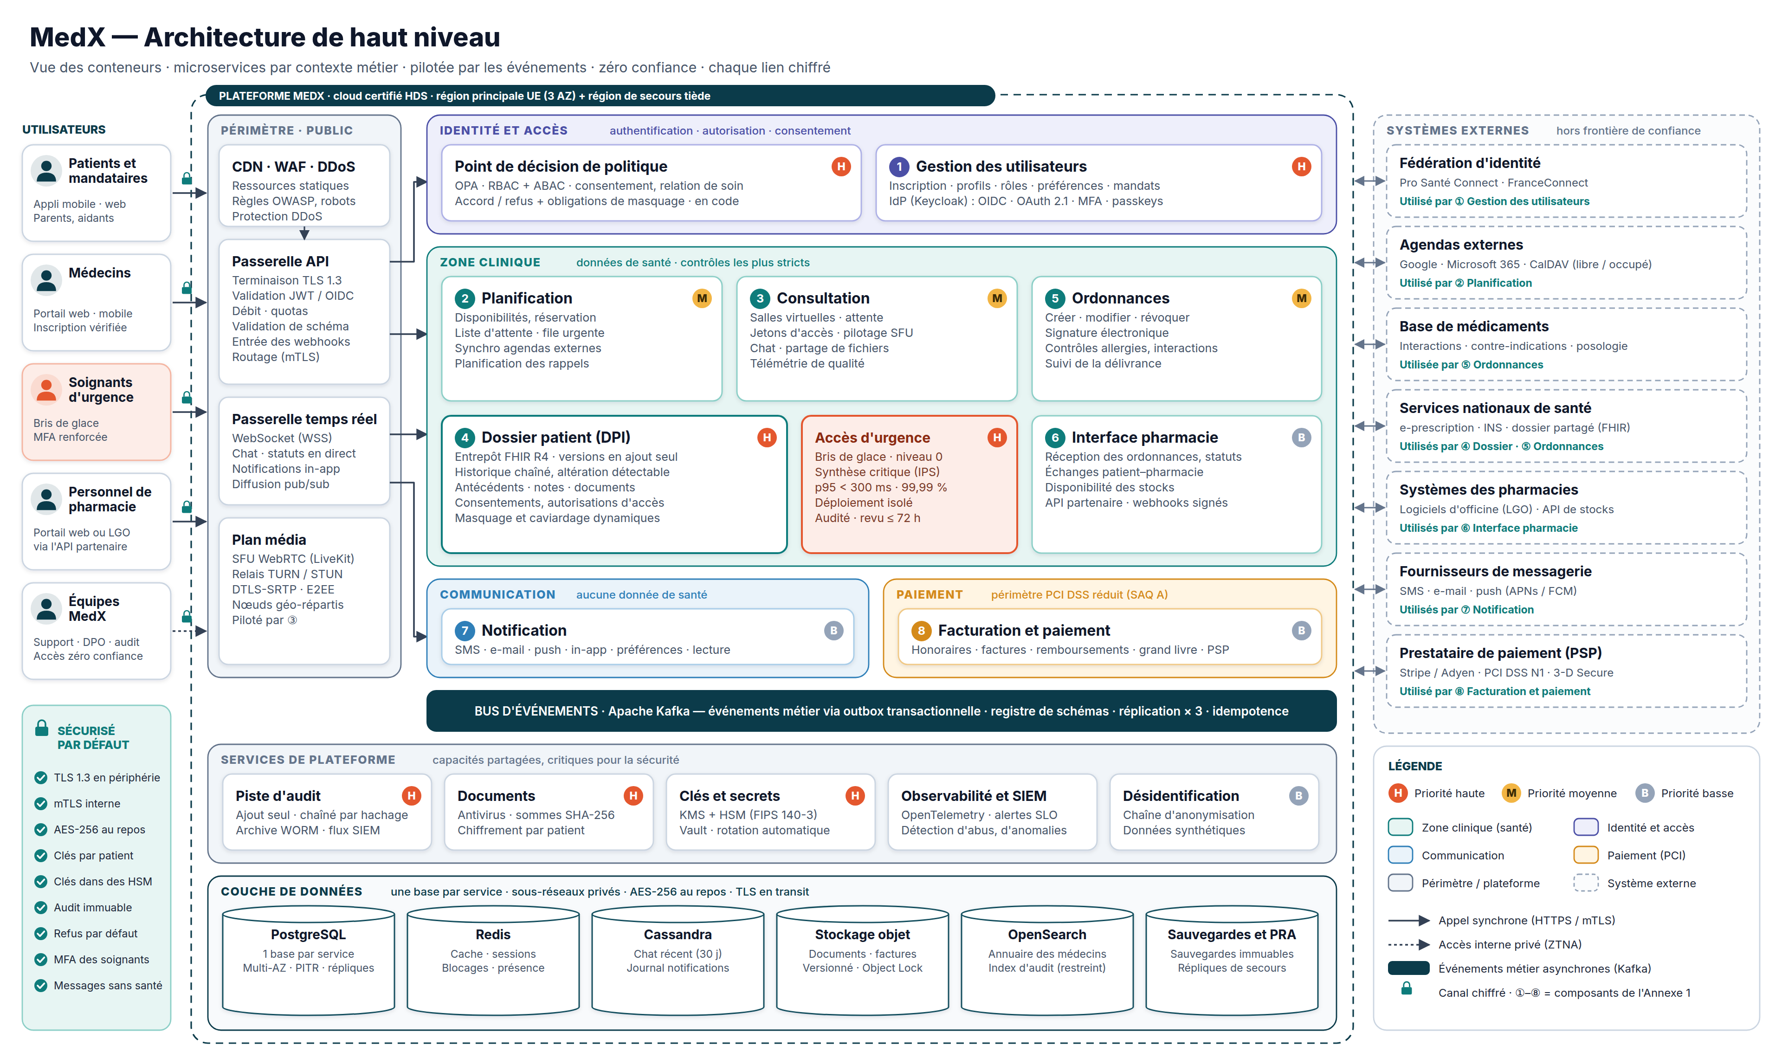
ANNEXE A1
Architecture de haut niveau détaillée
MedX · Conception de la solution technique
Notes:
Vue détaillée des conteneurs avec chaque composant, zone, service de plateforme, stockage et système externe. À utiliser pour les questions de détail ; zoomer dans PowerPoint (l'image est en haute résolution).

Slide 20
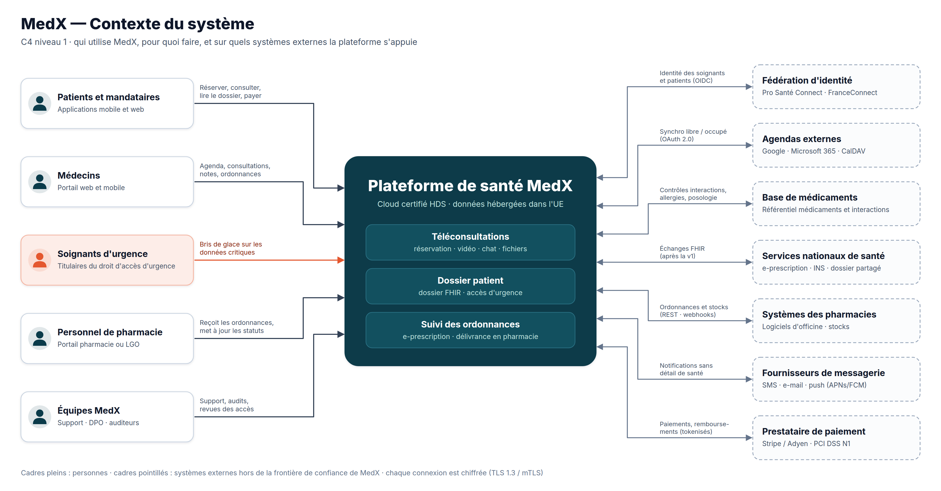
ANNEXE A2
Contexte du système (C4 niveau 1)
MedX · Conception de la solution technique
Notes:
Qui utilise MedX et de quels systèmes externes la plateforme dépend.

Slide 21
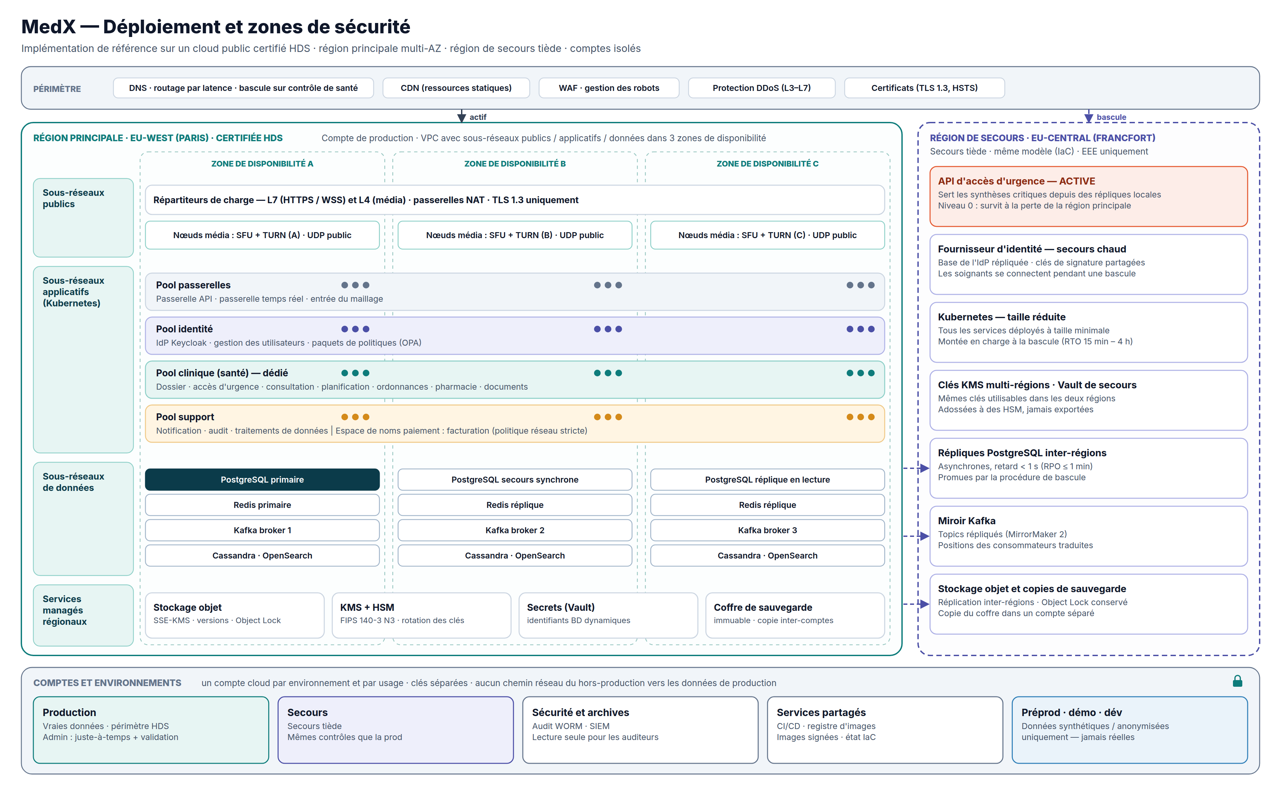
ANNEXE A3
Déploiement et zones de sécurité
MedX · Conception de la solution technique
Notes:
Région principale avec trois zones de disponibilité, région de secours tiède, pools de nœuds par zone de sécurité et un compte cloud par environnement.

Slide 22
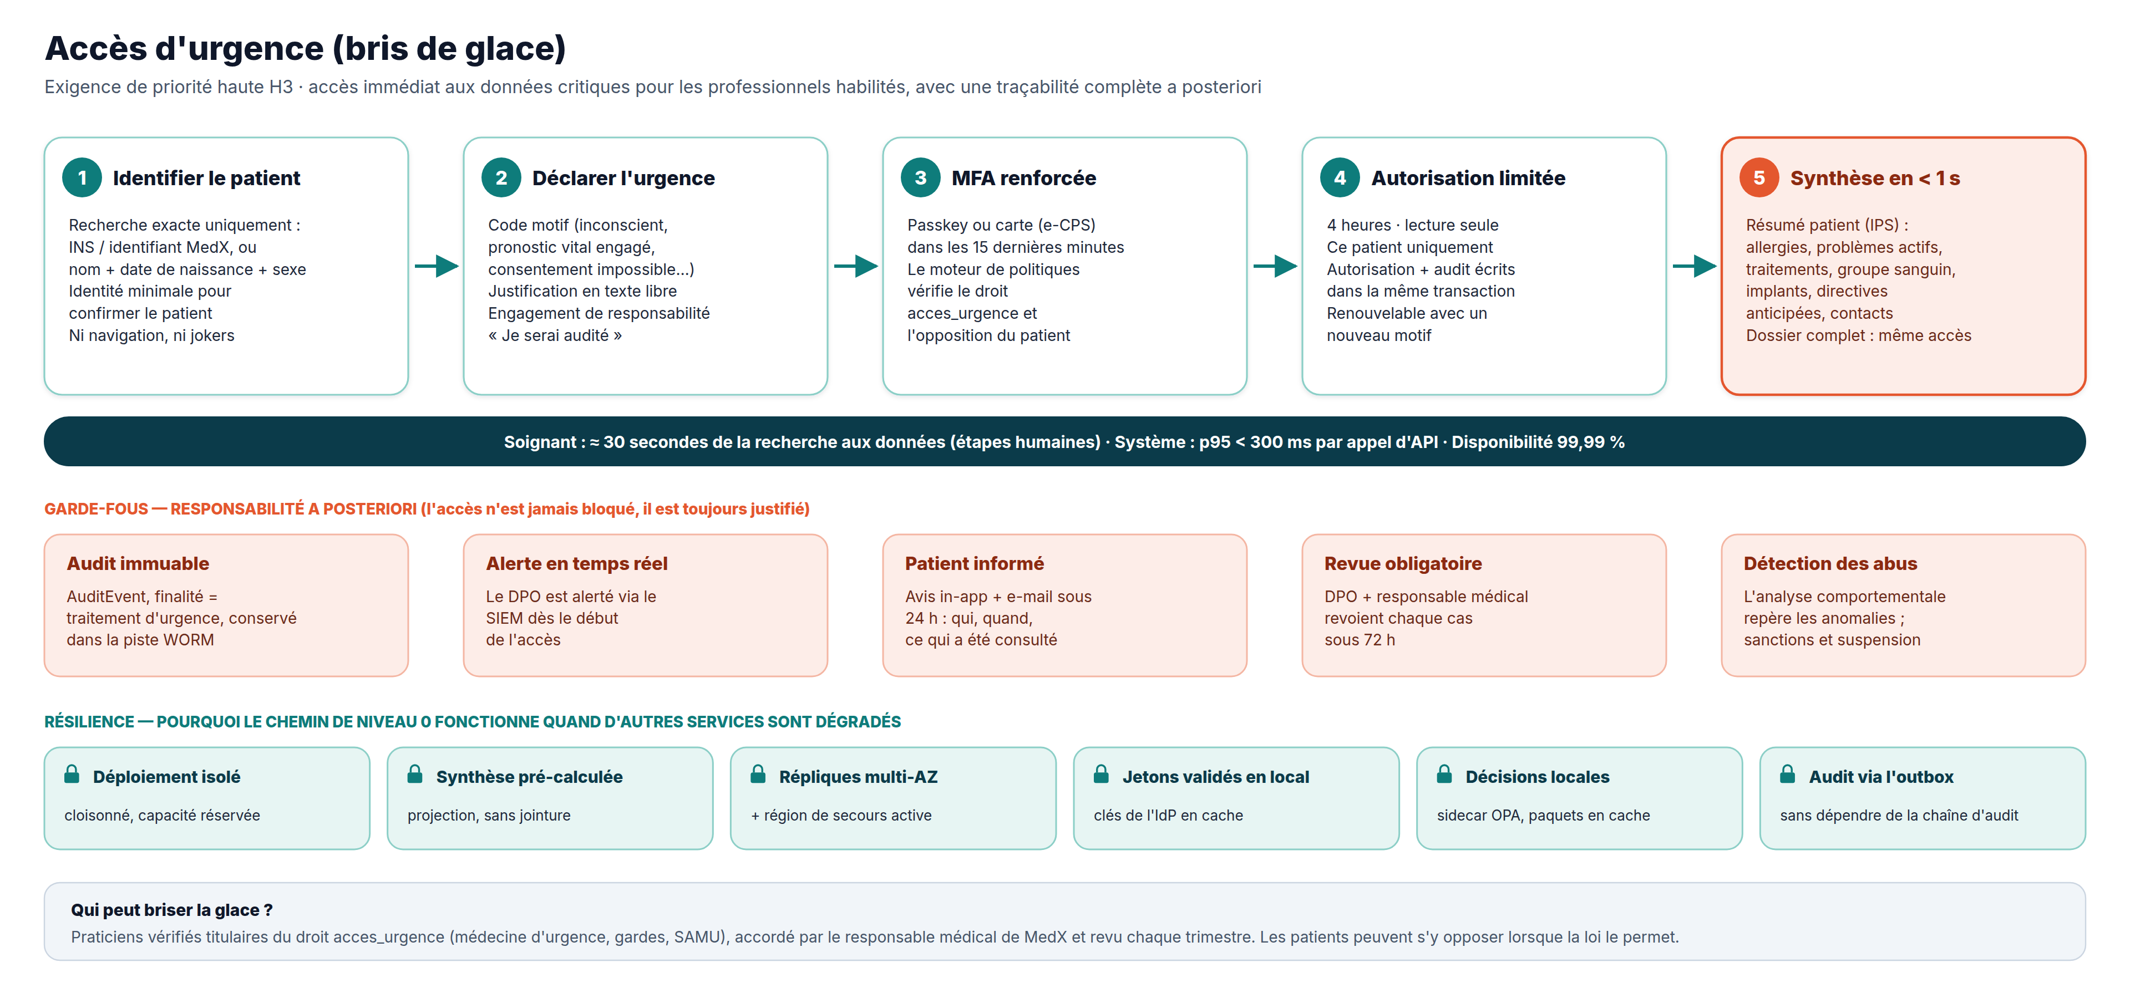
ANNEXE A4
Accès d'urgence — flux détaillé
MedX · Conception de la solution technique
Notes:
Les cinq étapes, les garde-fous et les mécanismes de résilience du bris de glace.

Slide 23
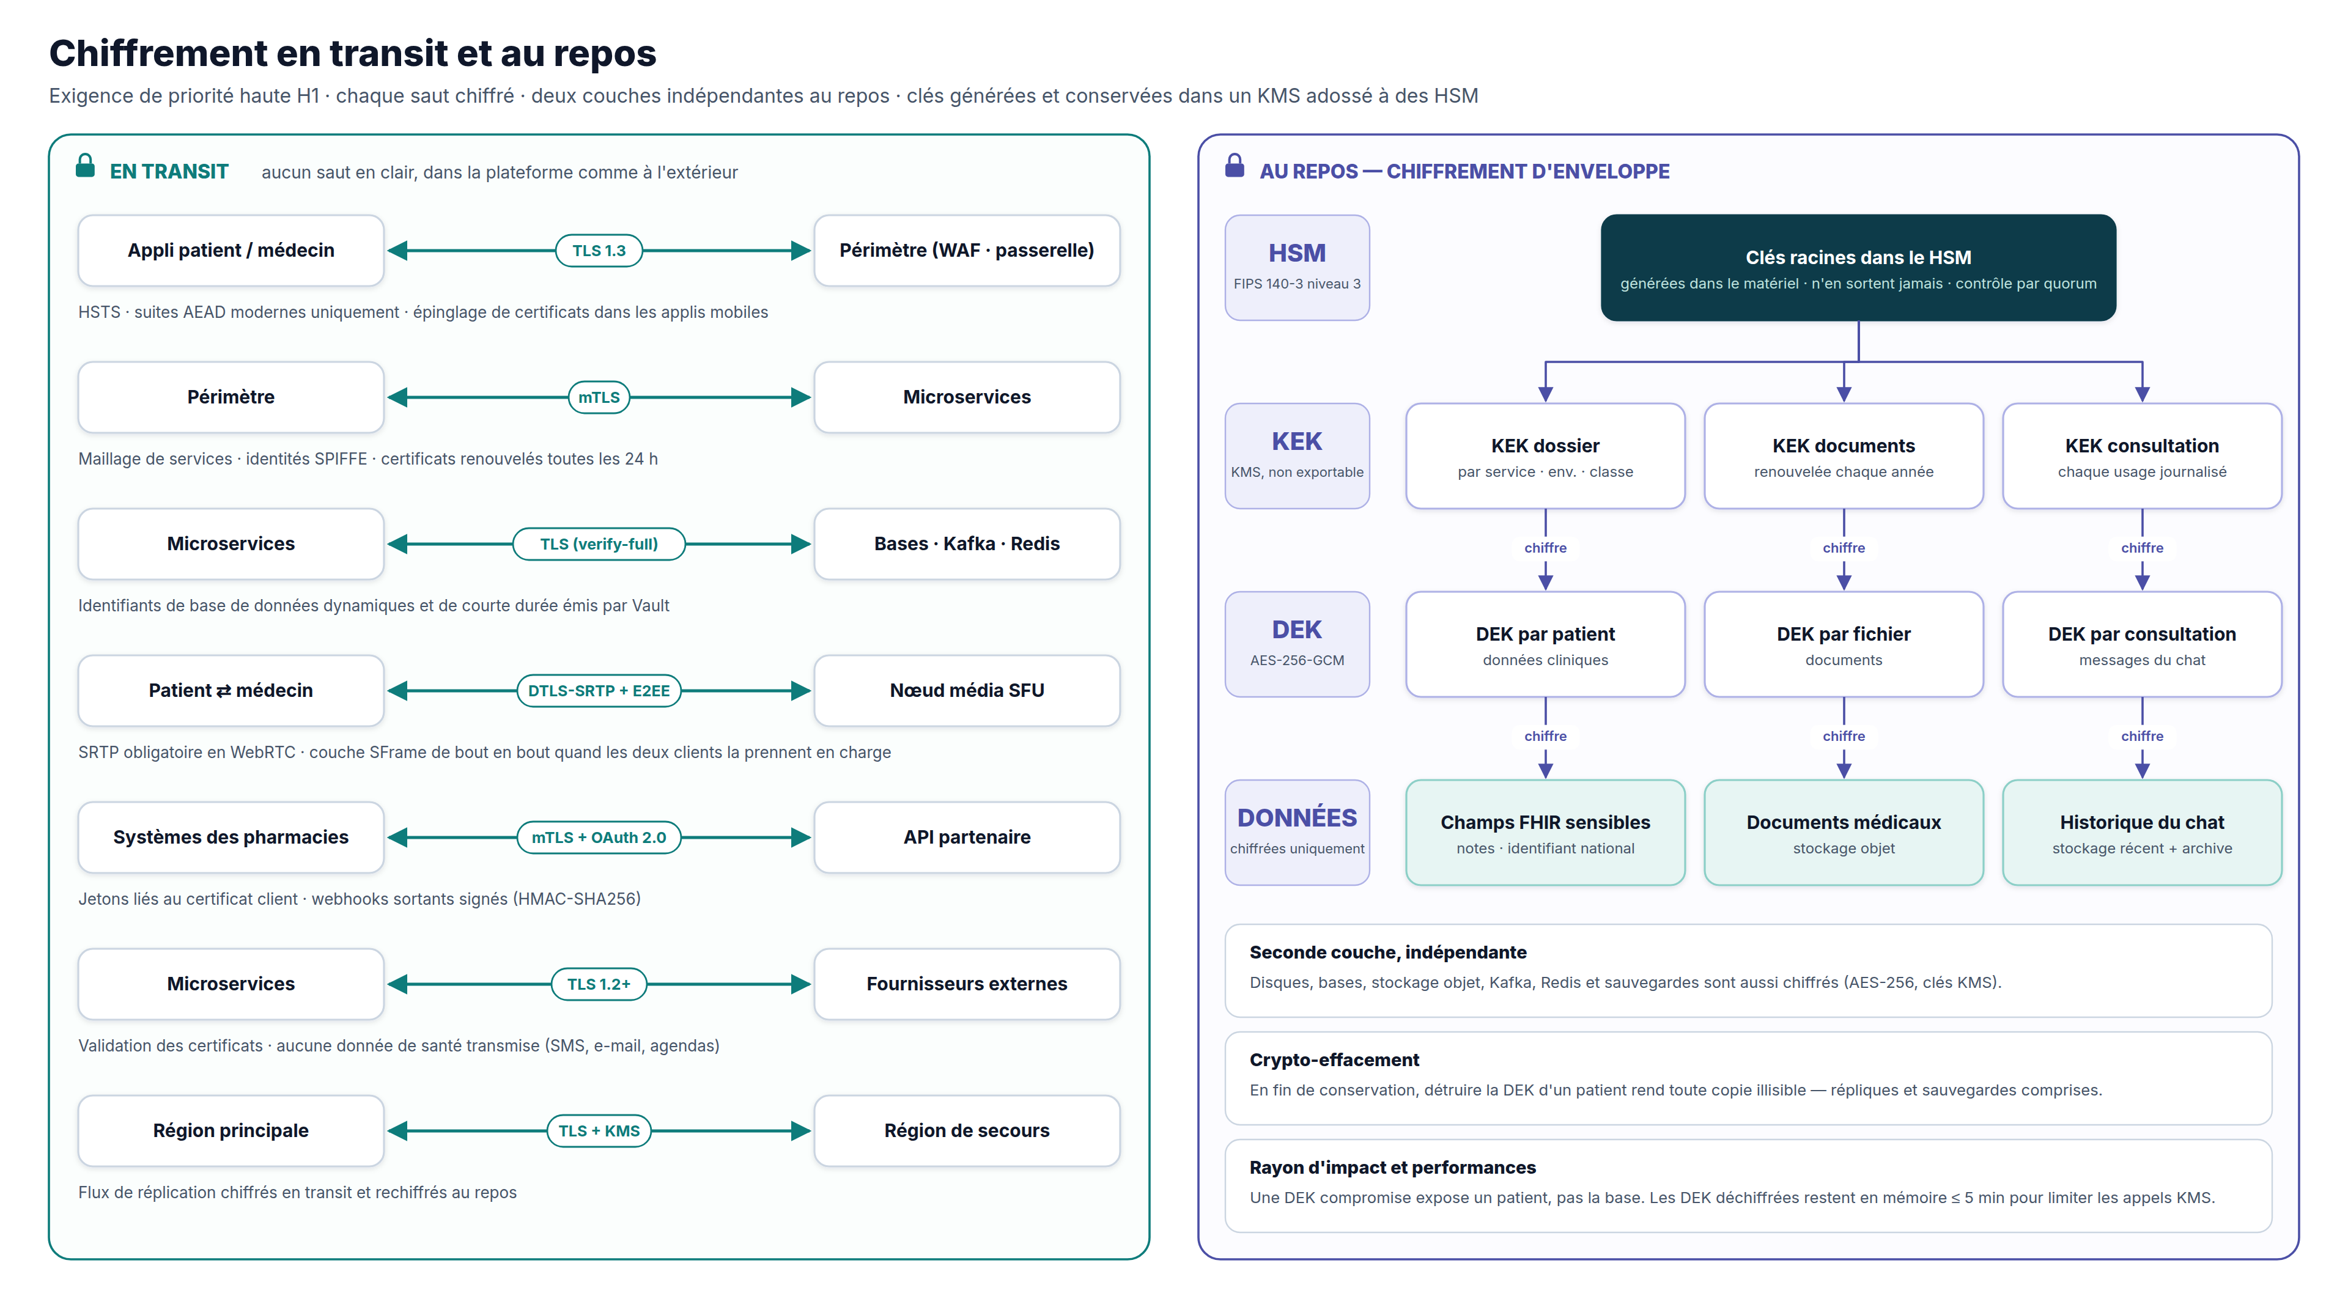
ANNEXE A5
Chiffrement en transit et au repos
MedX · Conception de la solution technique
Notes:
Chaque canal chiffré et la hiérarchie des clés du chiffrement d'enveloppe.

